Slide 1
ПРОЕКТ Тема: «Автосалон» по дисциплине МДК 06.01 Внедрение информационных систем
ДЕПАРТАМЕНТ ОБРАЗОВАНИЯ И НАУКИ ГОРОДА МОСКВЫ
ГОСУДАРСТВЕННОЕ БЮДЖЕТНОЕ ПРОФЕССИОНАЛЬНОЕ
ОБРАЗОВАТЕЛЬНОЕ УЧЕРЕЖДЕНИЕ ГОРОДА МОСКВЫ
«ПЕРВЫЙ МОСКОВСКИЙ ОБРАЗОВАТЕЛЬНЫЙ КОМПЛЕКС»
Выполнил:
Студент группы 21ИС
Солнцев Данила Александрович
Преподаватель: Ляпина Ольга Петровна
Москва, 2022 год

Slide 2
Цель проекта – автоматизация продаж в автосалоне
Задачи проекта: построить и проанализировать организационную структуру,
проанализировать бизнес-процессы и на основе этого создать
информационную систему

Slide 3
Описание предметной области
Автосалон - это место где вы можете приобрести автомобиль или взять его в кредит. А также это то место, в котором вы можете починить свою машину и, если у вас есть активная гарантия, вам могут произвести гарантийный ремонт. Основной задачей автосалона является продажа и обслуживание автомобилей клиентов, а также работа с клиентами и поставщиками Работа с клиентами - качественное обслуживание клиентов: начиная от детального представления интересующего товара до получения покупателем чека на совершенную покупку в данном автосалоне. В процесс «работа с клиентами» входят: оформление индивидуальных и юридических заказов, заключение договоров на покупку, отправление заявки на склад, предоставление транспортных услуг компании для отгрузки автомобиля покупателю, принятие наличного либо иной формы расчета клиента в кассе. Работа с поставщиками - формирование заявок на товар, получение и размещение товара на склад, заключение или продление договора с поставщиком, отгрузка и получение товара, в случае обнаружения ошибки либо повреждения товара - возврат поставщику, проведение оплаты за услуги поставщика через расчетный счет компании.

Slide 4
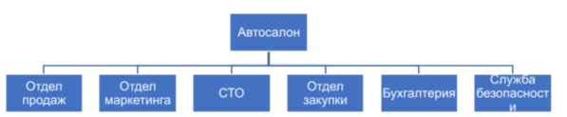
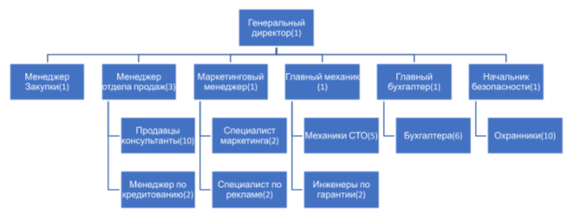
Описание предметной области
Организационная и штатная структуры

Slide 5
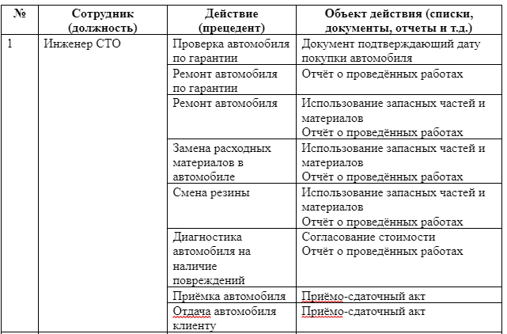
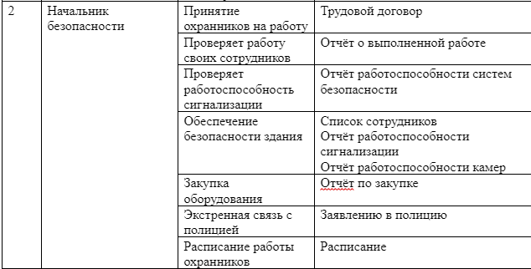
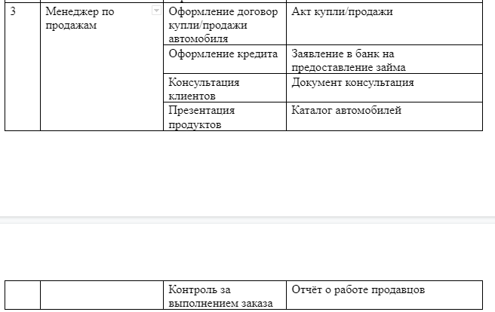
Описание предметной области
Описание бизнес-процессов

Slide 6
Инструкция должностного лица
Описание деятельности выбранного сотрудника, для которого впоследствии разрабатывается база (проект)
Клиент может зарегистрироваться и войти в свой аккаунт. Клиент может просматривать свою историю покупок и список автомобилей на продажу чтобы выбрать себе авто. Так же покупатель может выбрать себе авто для сравнения с другим по цене, мощности двигателя и красоте.

Slide 7
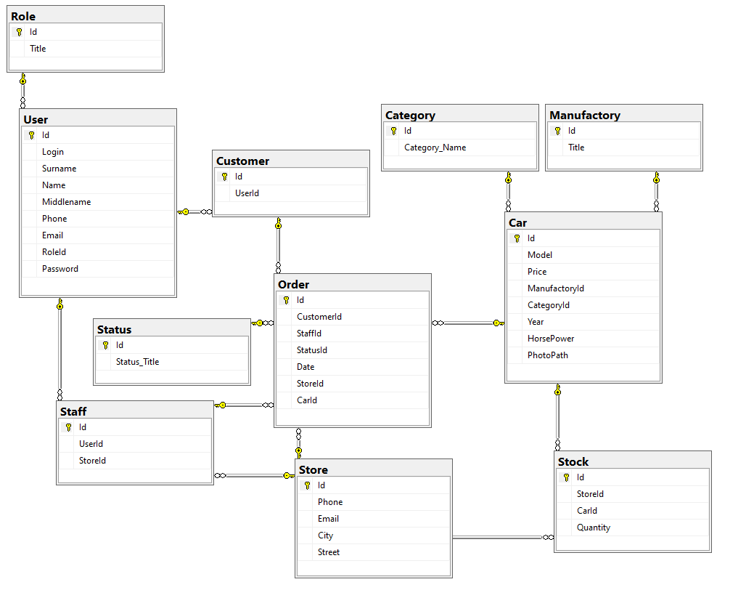
Структура информационной базы

Slide 8
Структура информационной базы
Отчеты (анализ данных) в режиме конфигурации (разработки) и в режиме пользователя (скриншоты из практической работы №14)
ДЕМОНСТРАЦИЯ СВОЕЙ РАЗРАБОТКИ

Slide 9
Разработка и оформление предложений по расширению функциональности информационной системы
Улучшить дизайн приложения
Добавить панель для клиентов и сотрудников
Обеспечить автоматизацию для клиентов
Расширить базу данных
Добавить логотип для производителей
Сделать более подробную информацию об автомобилях
Сделать удалённую базу данных
Переделать приложение в сайт
Сделать сайт интуитивно понятным

Slide 10
Выводы

